Slide 1
Österreichs Nachbarn

Slide 2
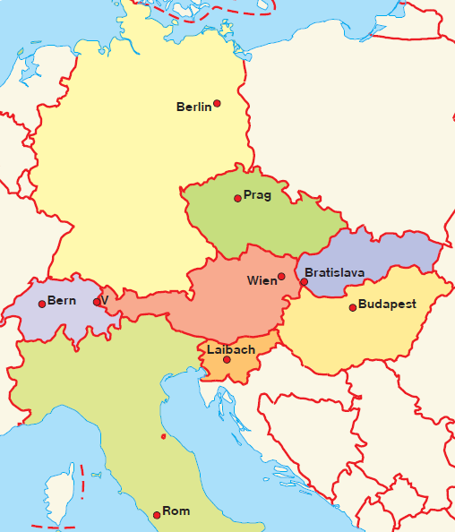
Österreichs Nachbarn sind:
Deutschland mit der Hauptstadt Berlin
Tschechische Republik mit der Hauptstadt Prag
Deutschland
Slowakei mit der Hauptstadt Bratislava
Tschechische Republik
Ungarn mit der Hauptstadt Budapest
Slowakei
Slowenien mit der Hauptstadt Laibach
FL
Italien mit der Hauptstadt Rom
Schweiz
Ungarn
Liechtenstein (FL) mit der Hauptstadt Vaduz (V)
Slowenien
Schweiz mit der Hauptstadt Bern
Italien

Slide 3
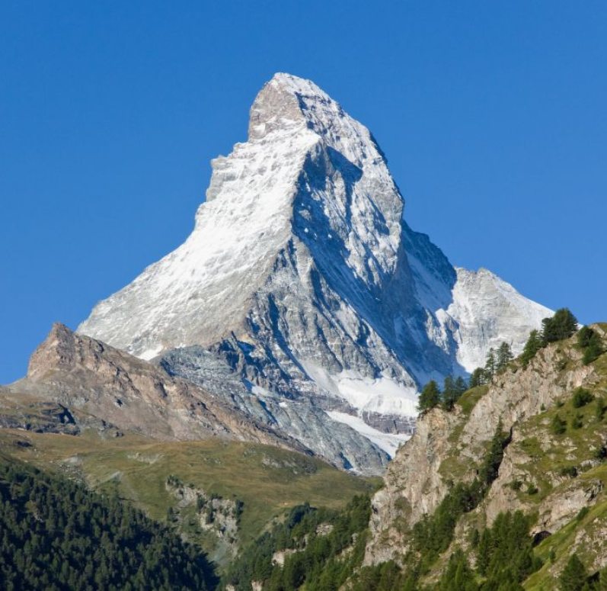
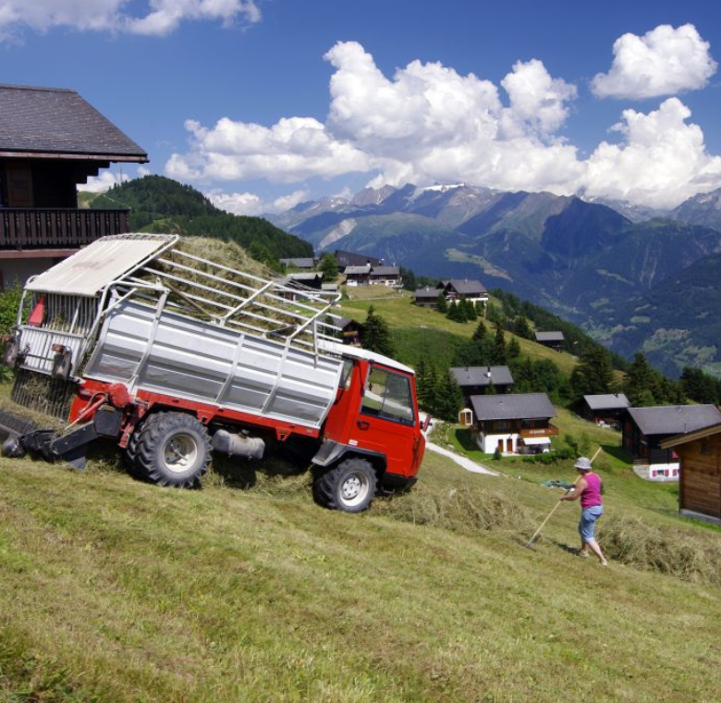

Matterhorn von Zermatt aus gesehen Blick Richtung UNESCO-Welterbe Schweizer Alpen Jungfrau-Aletsch
Die Schweiz ist unser Nachbar im Westen. Sie grenzt an Vorarlberg. Zwischen der Schweiz und Österreich liegt noch der kleine Nachbar Liechtenstein. Hohe Berge, Landwirtschaft auf steilen Hängen sowie viel Tourismus und viele Banken sind für beide Staaten typisch.
Weder die Schweiz noch Liechtenstein sind EU-Mitgliedstaaten.

Slide 4
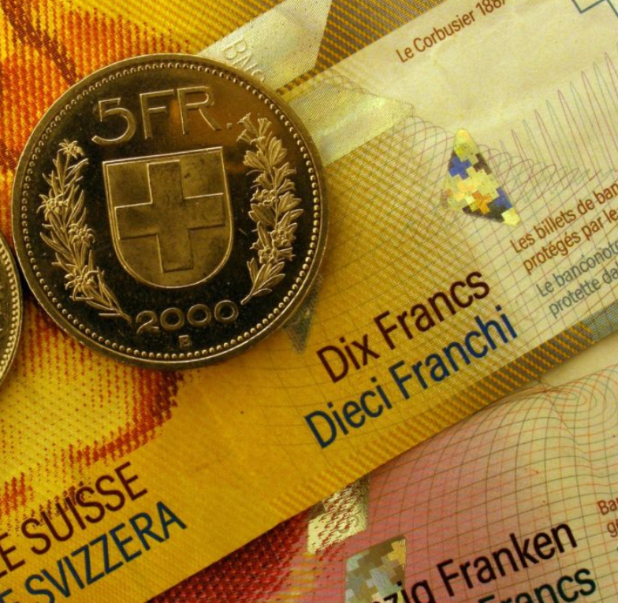

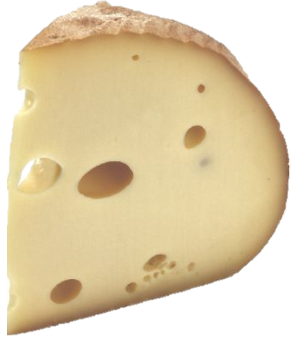
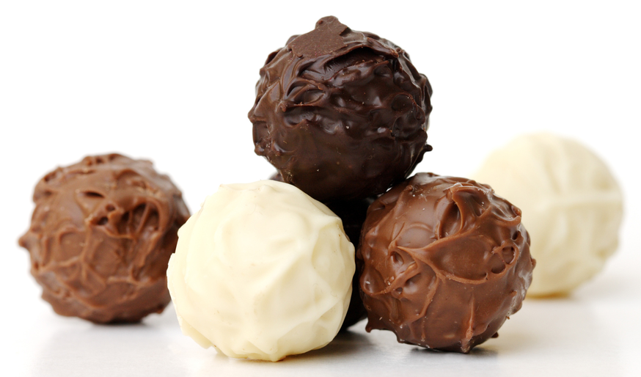
Schweizer Franken Beispiele für Qualitätsprodukte:
Käse, Schokolade, Hochtechnologie
Die Geldscheine des Schweizer Franken sind - so wie der Staat - viersprachig: Deutsch, Französisch, Italienisch und Rätoromanisch. Das Landeszeichen CH steht für Confoederatio Helvetica. Das ist Latein, um keine der Amtssprachen zu bevorzugen. Die Schweiz ist für ihre Qualitätsprodukte bekannt.

Slide 5
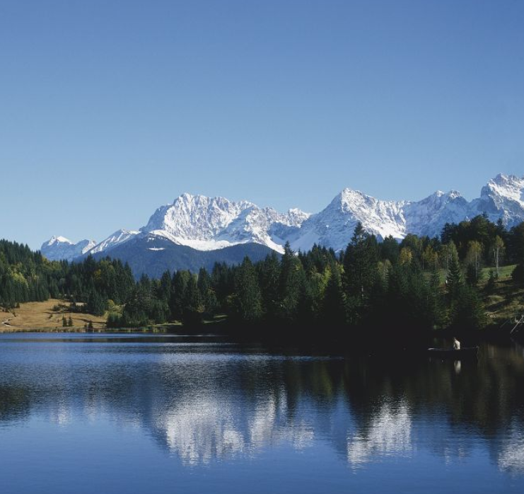
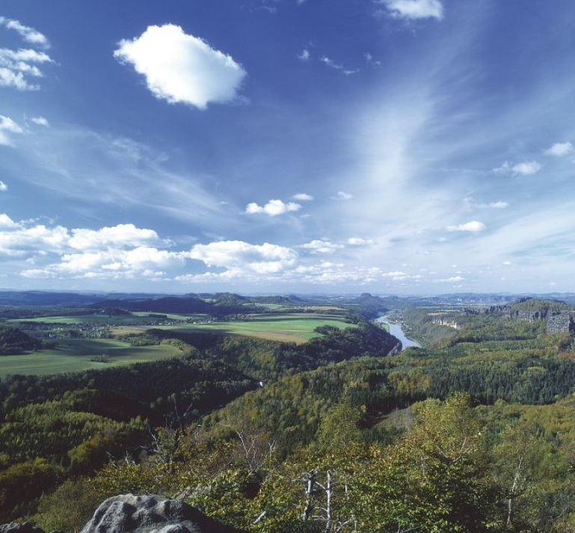
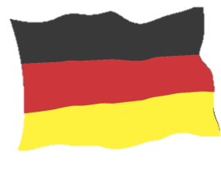
Karwendelgebirge in Bayern Elbsandsteingebirge in Sachsen
Deutschland grenzt an den Norden von Vorarlberg und Tirol sowie an Salzburg und Oberösterreich. Nur im Süden Deutschlands sind hohe Gebirge. Mitteldeutschland hat Mittelgebirge, der Norden Deutschlands ist eher eben. In Deutschland leben über 80 Millionen Menschen.

Slide 6
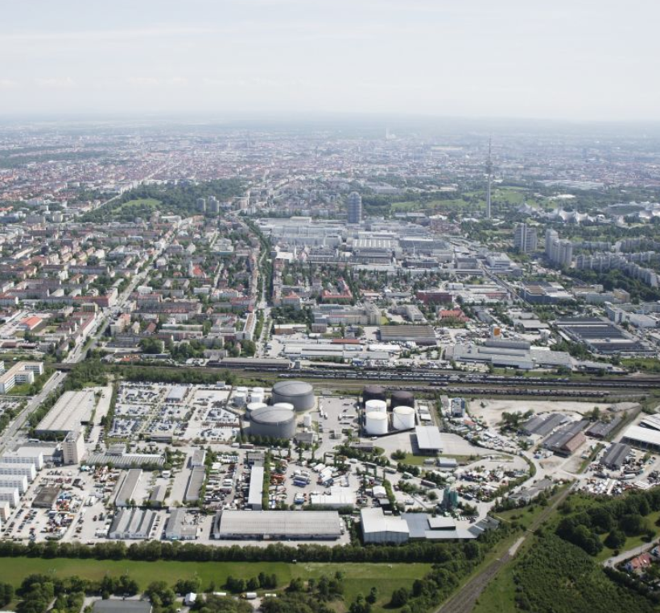
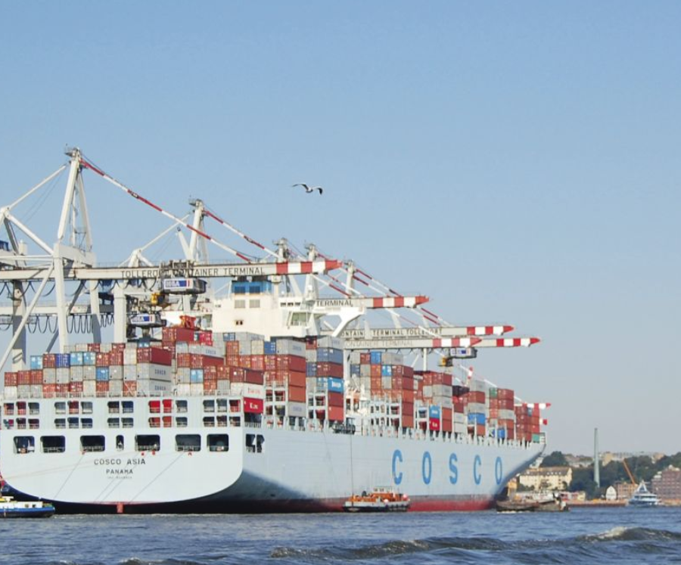
Industrie in München Der Hamburger Hafen
.
Die deutsche Wirtschaft ist die größte innerhalb der Europäischen Union. Deutschlands Industrie ist hoch entwickelt. Es werden Autos, Maschinen, technische Teile, Elektronik und chemische Produkte hergestellt. Für Österreich ist Deutschland ein wichtiger Handelspartner.

Slide 7
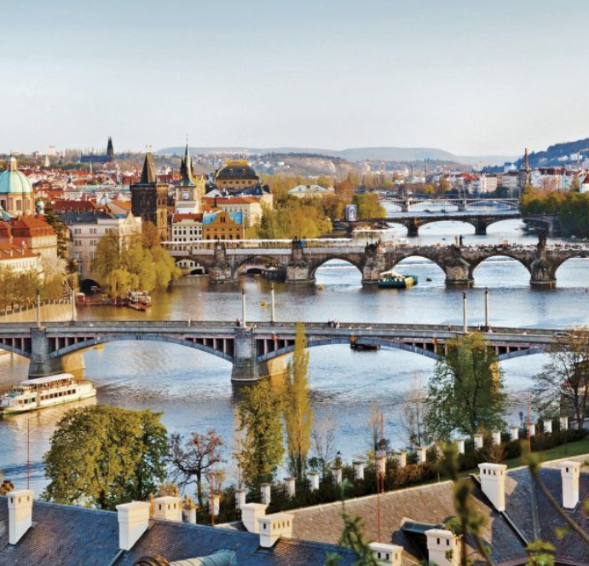
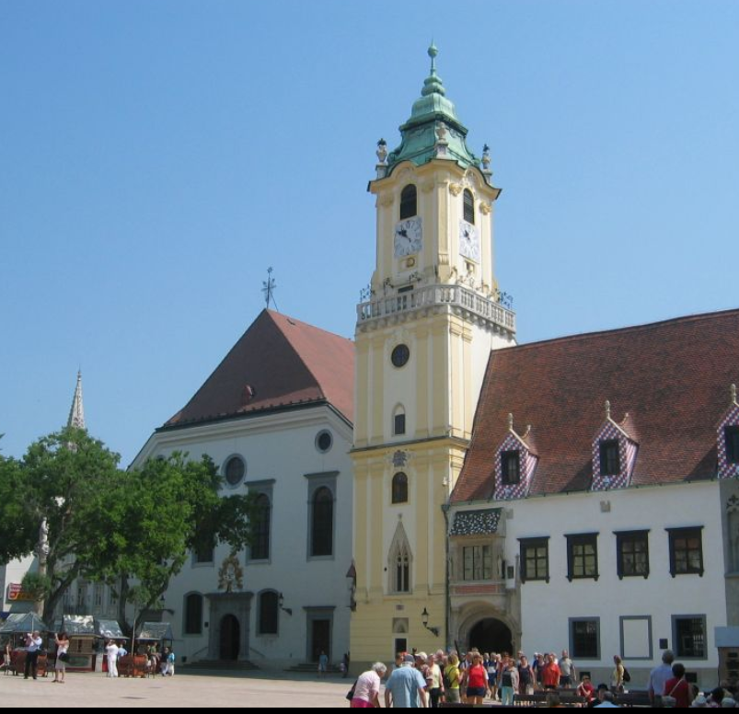
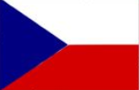

Prag, Brücken über die Moldau (CZ) Bratislava, altes Rathaus (SLO)
Die Tschechische Republik und die Slowakei waren früher ein Staat. 1993 wurden sie getrennt. Mittelgebirge gibt es in beiden Staaten, in Tschechien auch höhere Berge. Die Hauptstädte, aber auch viele kleinere Städte sind historisch interessant und ziehen Touristinnen und Touristen an.

Slide 8
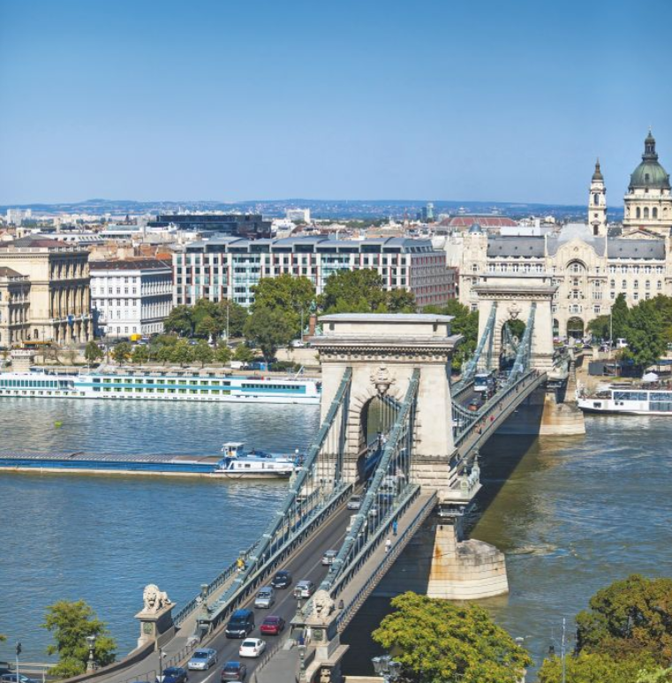
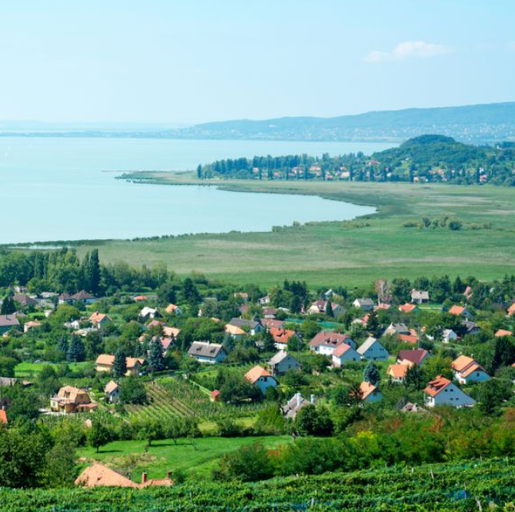

Zentrum von Budapest mit Donaubrücke Plattensee
Unser östlicher Nachbar Ungarn gehört zur EU, hat aber eine eigene Währung, den Forint. Budapest ist ein bedeutendes Industriezentrum, daneben ist die Landwirtschaft ein wichtiger Wirtschaftszweig in Ungarn. Es gibt Ebenen und Mittelgebirge und einen großen Steppensee, den Plattensee.

Slide 9
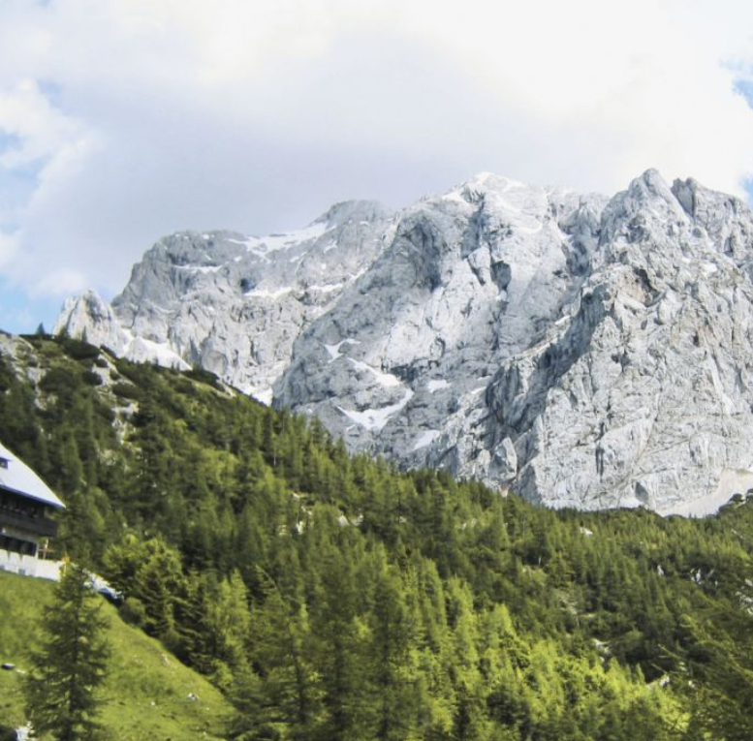
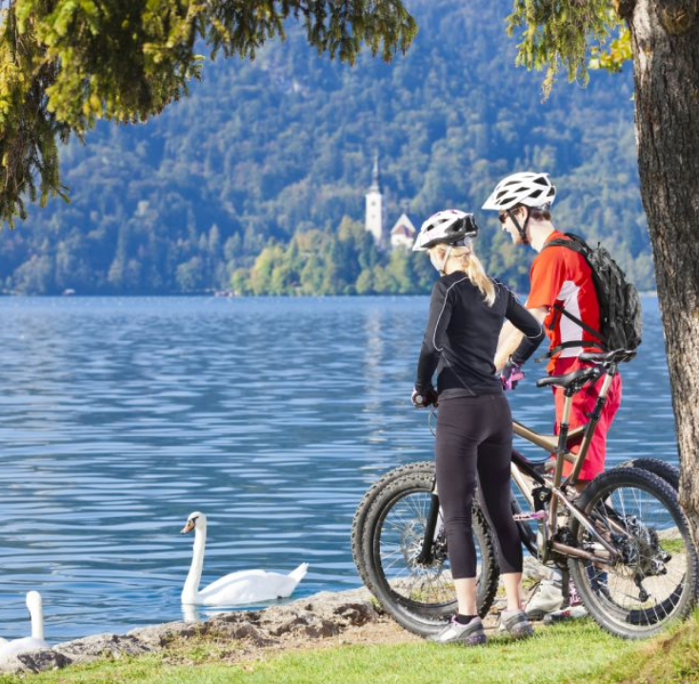
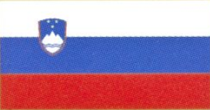
Karawanken in Slowenien zum Bergwandern Bleder See und Meer zum Baden, Radfahren …
Slowenien ist unser südlicher Nachbar. Die Grenze zu Österreich wird durch die Karawanken gebildet. Diese gehören zu den südlichen Kalkalpen. Berühmt sind die Karsthöhlen von Postojna. Im Südwesten hat Slowenien Zugang zum Meer. Der Tourismus ist ein wichtiger Wirtschaftsfaktor.

Slide 10
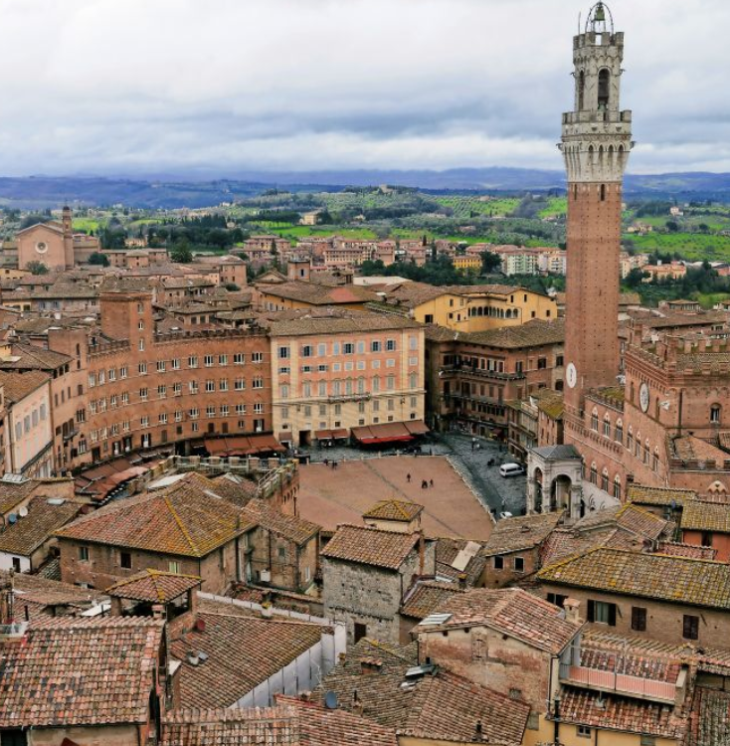
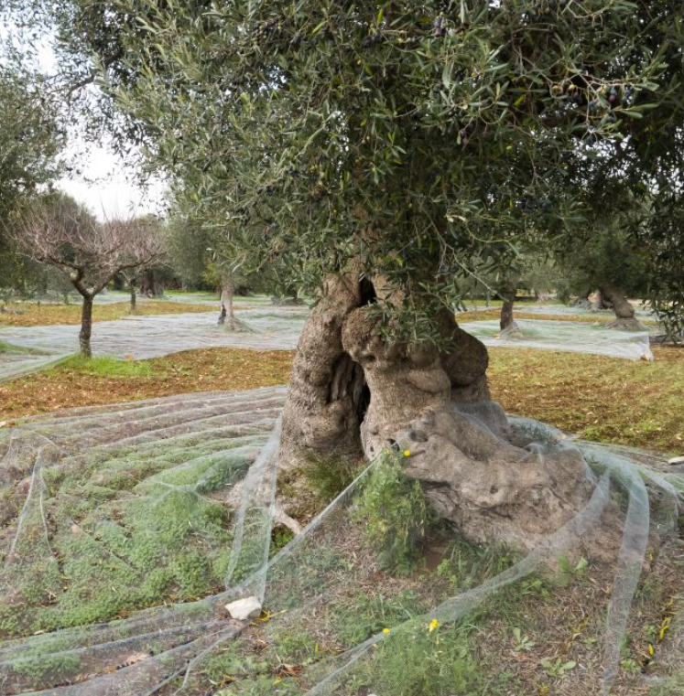
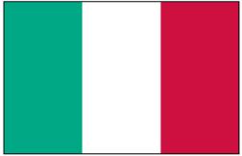
Siena, eine alte Stadt in Norditalien Olivenanbau auf Sizilien
Italien ist ein großer und vielfältiger Nachbarstaat. Der Staat ist im Norden gebirgig durch die Alpen. Der Norden ist reich, mit fruchtbaren Gebieten und viel Industrie. Der Süden hingegen ist wirtschaftlich nicht so entwickelt. Dort herrscht im heißen Klima die Landwirtschaft vor, die viel Bewässerung braucht.

Slide 11
Impressum
© Österreichischer Bundesverlag Schulbuch GmbH & Co. KG, Wien 2026
Autorin: Gabriela Swoboda-Asmera, Wien
Fotos: © elxeneize - Fotolia.com; Bergfee - Fotolia.com
Ewe Degiampietro - Fotolia.com; © JENS - Fotolia.com; Matton Images; Irina Fischer / Fotolia; Juliane Assies, Berlin; MEV-Verlag, Germany; MEV-Verlag, Germany; MEV-Verlag, Germany; Eva-Maria Schrenk, Wien; sborisov / Fotolia; Reich Marion, Wien; Pixachi / Thinkstock; juan35mm / Fotolia; gaborphotos - Fotolia.com; Martina Bock - Fotolia.com; mbbirdy - iStockphoto.com; eans – Thinkstock; Andrei Orlov / Thinkstock; fralo / Thinkstock; creativ collection Verlag GmbH, Freiburg
Kartographie: Kompass Freytag & Berndt GmbH, Wien
Alle Rechte vorbehalten.
www.oebv.at
Das Werk und seine Teile sind urheberrechtlich geschützt. Der Verlag gewährt das Recht des Downloads und des Einsatzes im Unterricht. Das Herauslösen, Kopieren und Bearbeiten von Daten jeder Art ist untersagt. Das Ausdrucken und Anfertigen von Kopien ist ausschließlich für den eigenen Unterrichts-gebrauch gestattet. Urhebervermerke, Seriennummern sowie sonstige der Programmidentifikation dienende Merkmale dürfen nicht entfernt oder geändert werden. Weder das Werk noch seine Teile dürfen in ein Netzwerk gestellt oder über das Internet weiter verbreitet oder veräußert werden.
Jede Nutzung in anderen als den genannten Fällen bedarf der vorherigen schriftlichen Einwilligung des Verlages.
Hinweise zum Einsatz
Die Bildergalerie bezieht sich auf das Thema „Die EU in Europa“ auf den Seiten 26 und 27 im Schulbuch unterwegs 4. Sie stellt Österreichs Nachbarstaaten vor.
Die Bildergalerie kann als Einstieg dienen.
Wir wünschen Ihnen einen erfolgreichen Unterricht!

